Slide 1
Erasmus Maribor
Jan Dančák

Slide 2
Základní info
Buddy system
Stravování pro studenty
Kupony zařídit co nejdřív
Bydlení na kolejích nebo na privátě (cenově není moc rozdíl)
Ceny o málo vyšší než v ČR
2/3 Slovinska se domluví anglicky

Slide 3
Koleje
Moderní Quadro (pokoje do dvou, vlastní mini-lednička, posilovna)
Starší Gospo a Tyrševa
Pozor na zloděje...

Slide 4
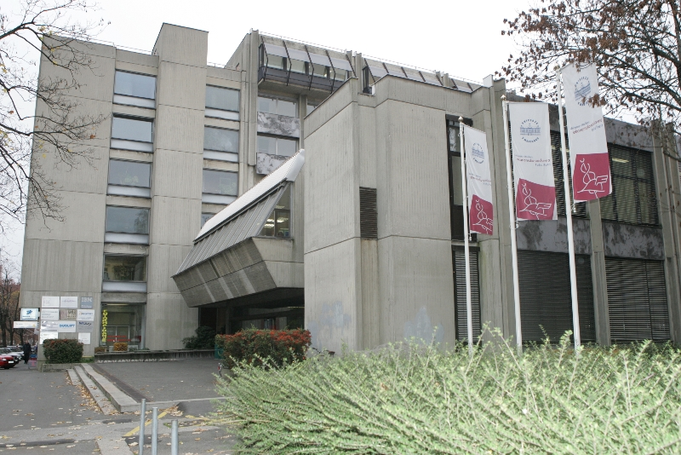
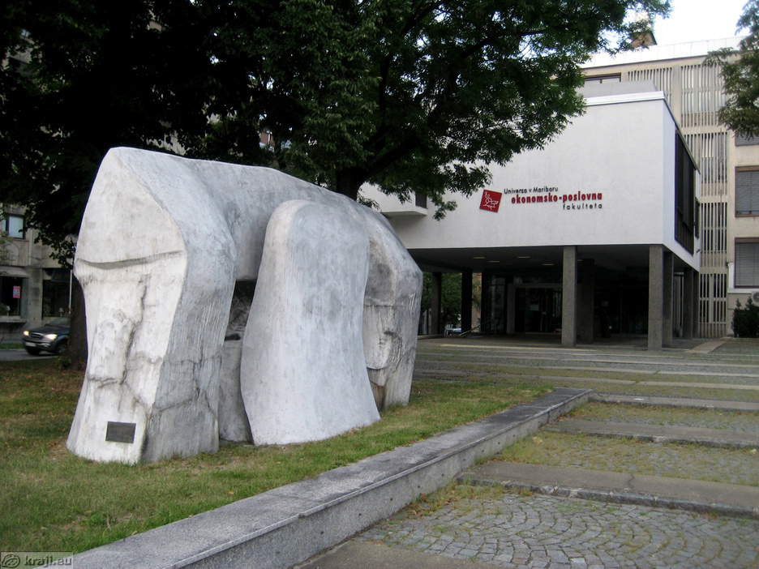
Fakulta ekonomiky
Výuka ve dvou budovách kousek od centra
Společné přednášky pro studenty na Erasmu
Místní studenti pouze na hodinách cizího jazyka

Slide 5
Fakulta ekonomiky
Kolísavá kvalita
Lehčí předměty jsou nudné
Na jeden předmět 4 přednášky za semestr (kromě cizích jazyků)
Dost přednášek odpadalo

Slide 6
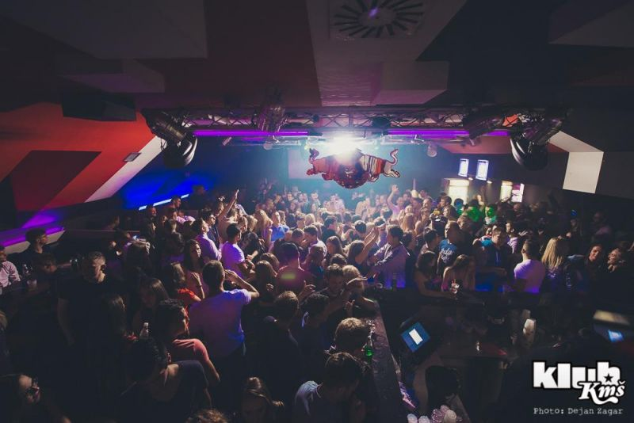
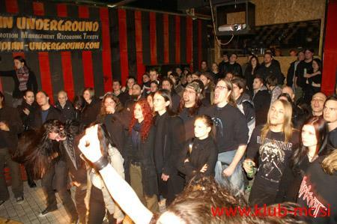
Kultura a zábava
Hospody tam nemají!!!
Kavárny, bary, kluby
ESN organizuje Welcome week, výlety, akce
Zimní stadion, olympijský bazén, Pohorje

Slide 7
...
jandancak@gmail.com

